Slide 2
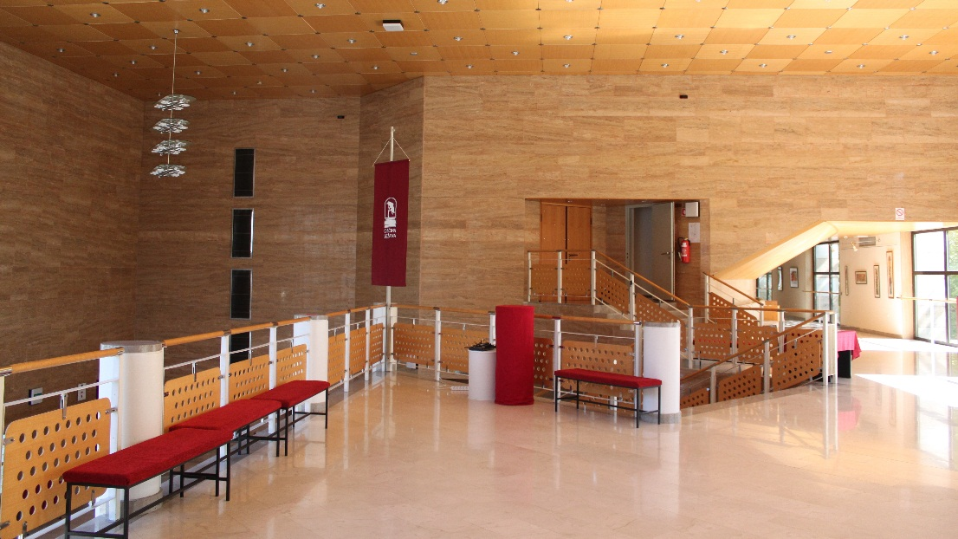
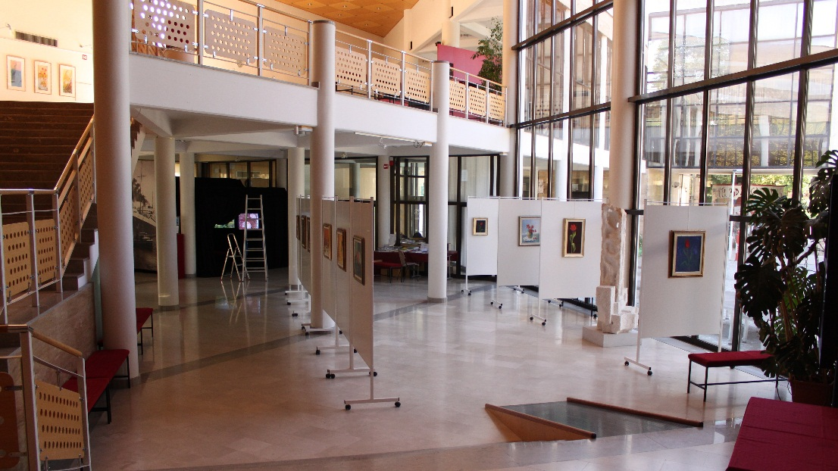
PROSTORI
Velika dvorana: 437 sedežev (310 parter)
Srednja dvorana : 85 sedežev
Pomladna dvorana: vaje plesnih skupin
Zunanji amfiteater: 900 sedežev
3 galerije (v avlah)
OBISK kina 2018: 8.752 obiskovalcev na 253 projekcijah

Slide 3
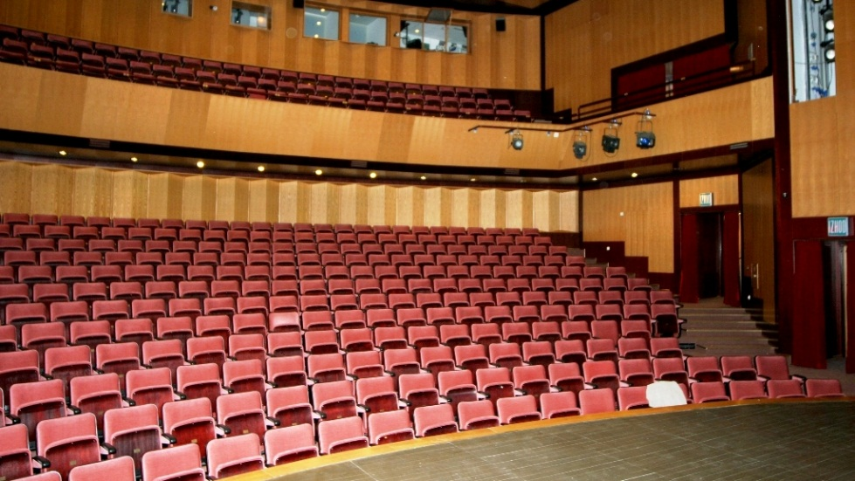
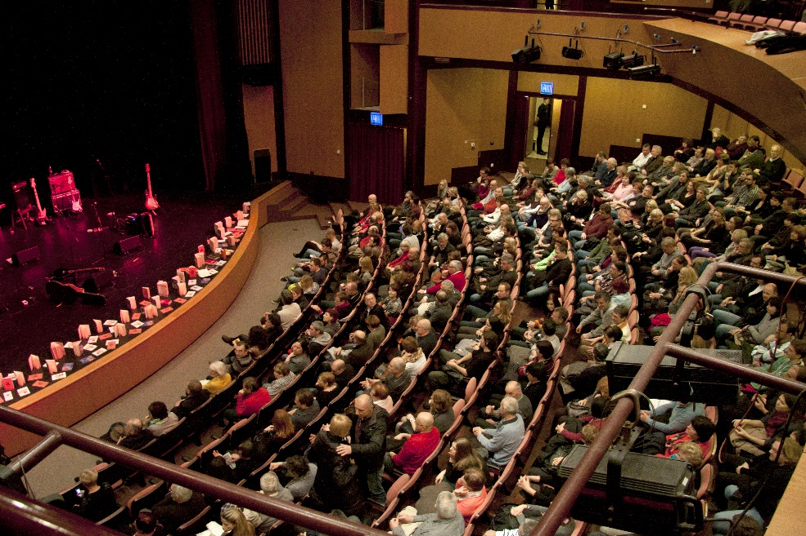
VELIKA DVORANA SREDNJA DVORANA

Slide 4
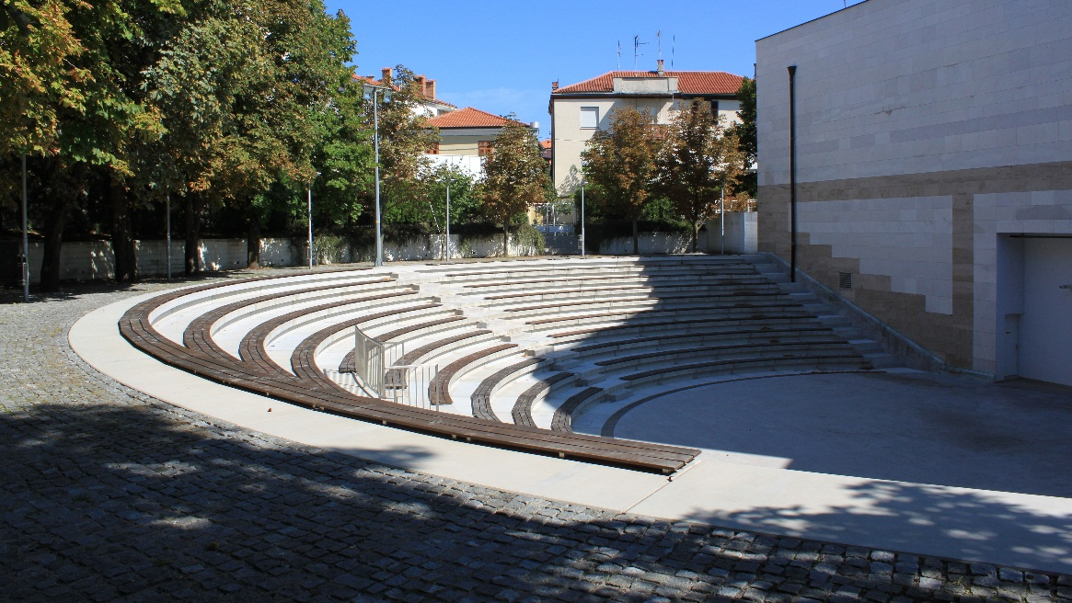
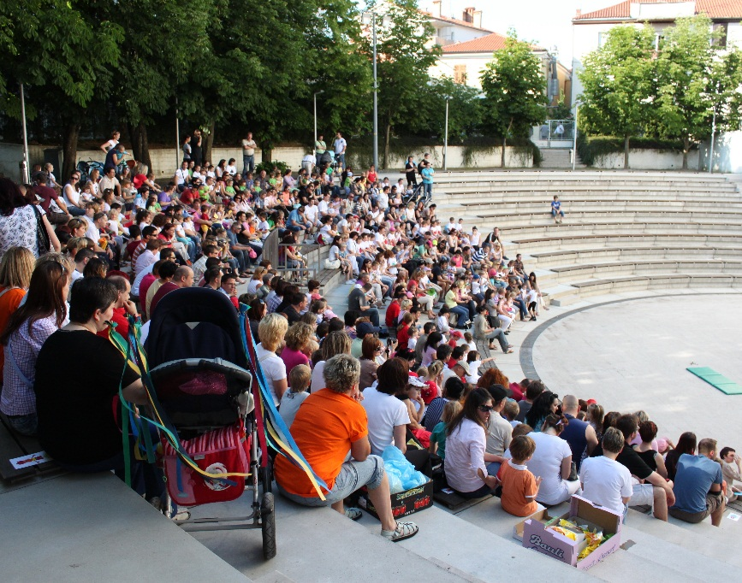
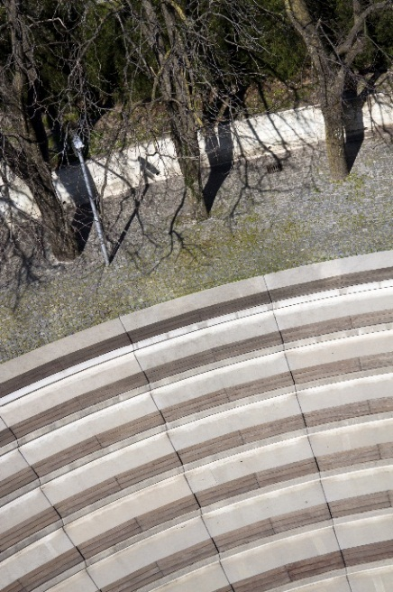
AMFITEATER (poletni kino)

Slide 5
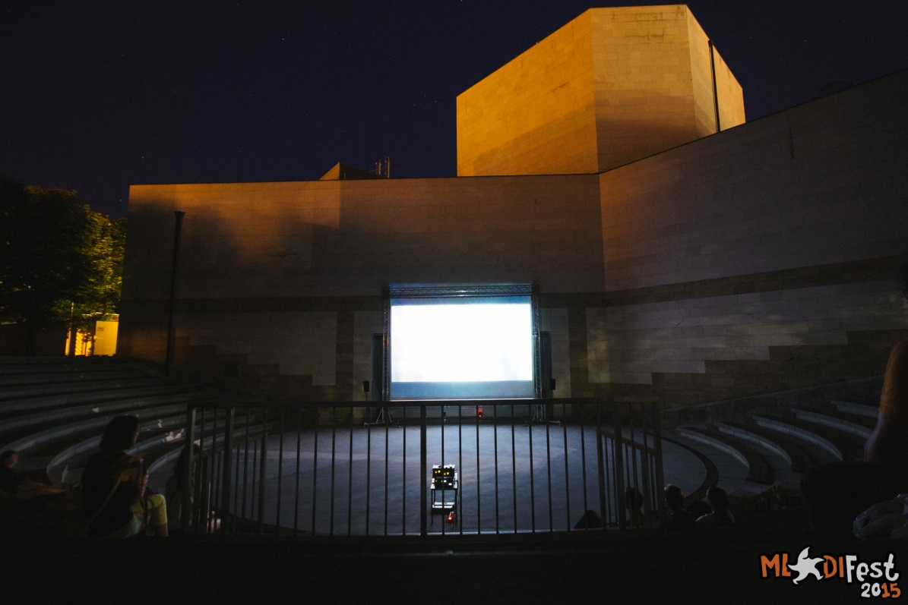
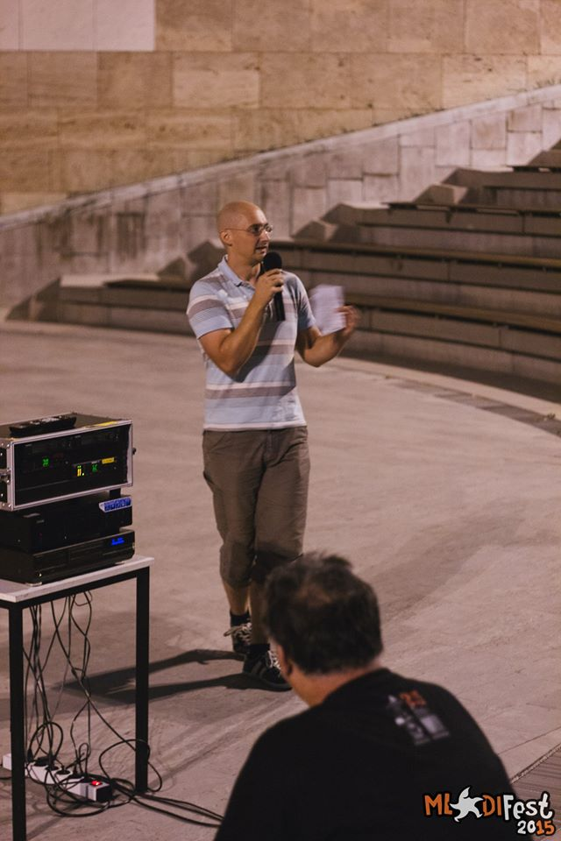
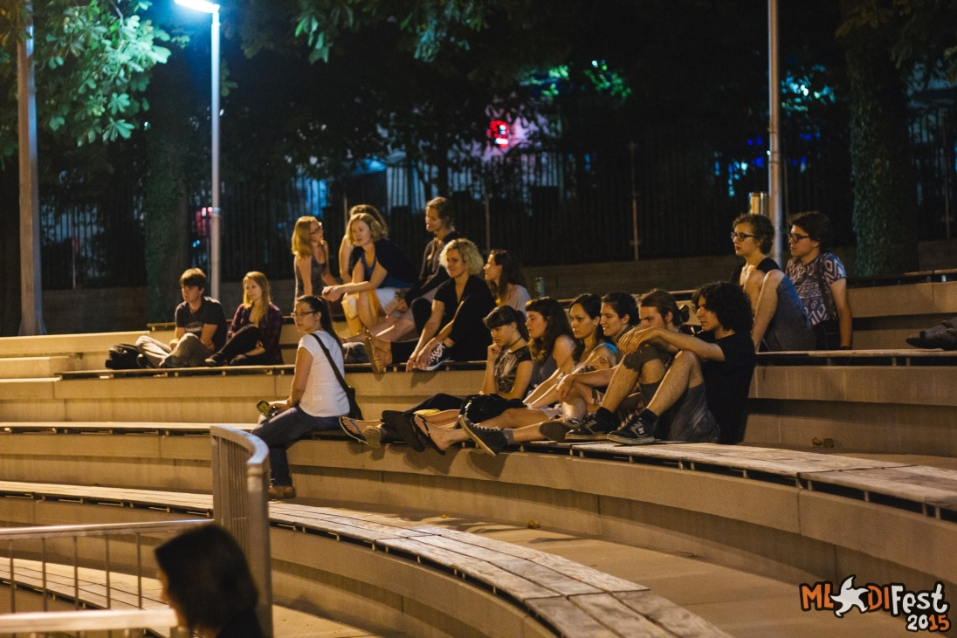
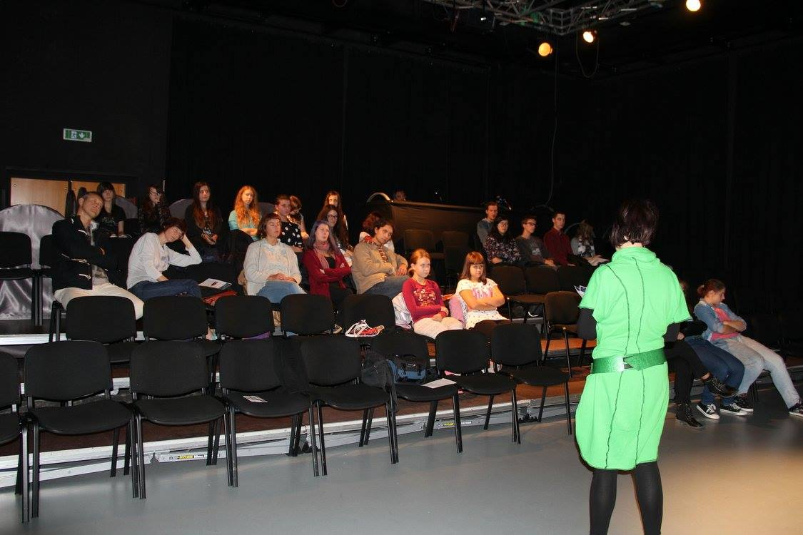
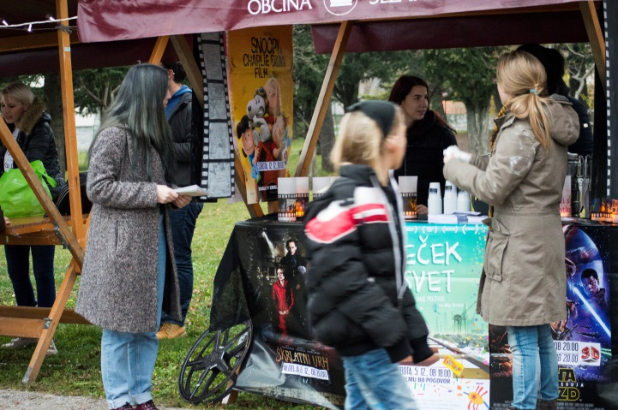

Slide 6
KOSOVELOV DOM SEŽANA FILMARIJA
program filmske vzgoje za otroke in mlade
Iztočnice: program KINO KINO ob podpori Ministrstva za kulturo + nekaj sezon zapored program FILMŠULA (sofinanciran s strani SFC) za mlade.
FILMARIJA obsega 3 podprograme:
FILMŠULA, FILMŠULCA in FILMARIJA Sežana (šolske projekcije za šole in vrtce v Sežani)
FILMARIJA Postojna (program filmske vzgoje v Postojni, Kulturni dom Postojna)
FILMARIJA Cerknica (program filmske vzgoje v Cerknici, Kulturni dom Cerknica).

Slide 7
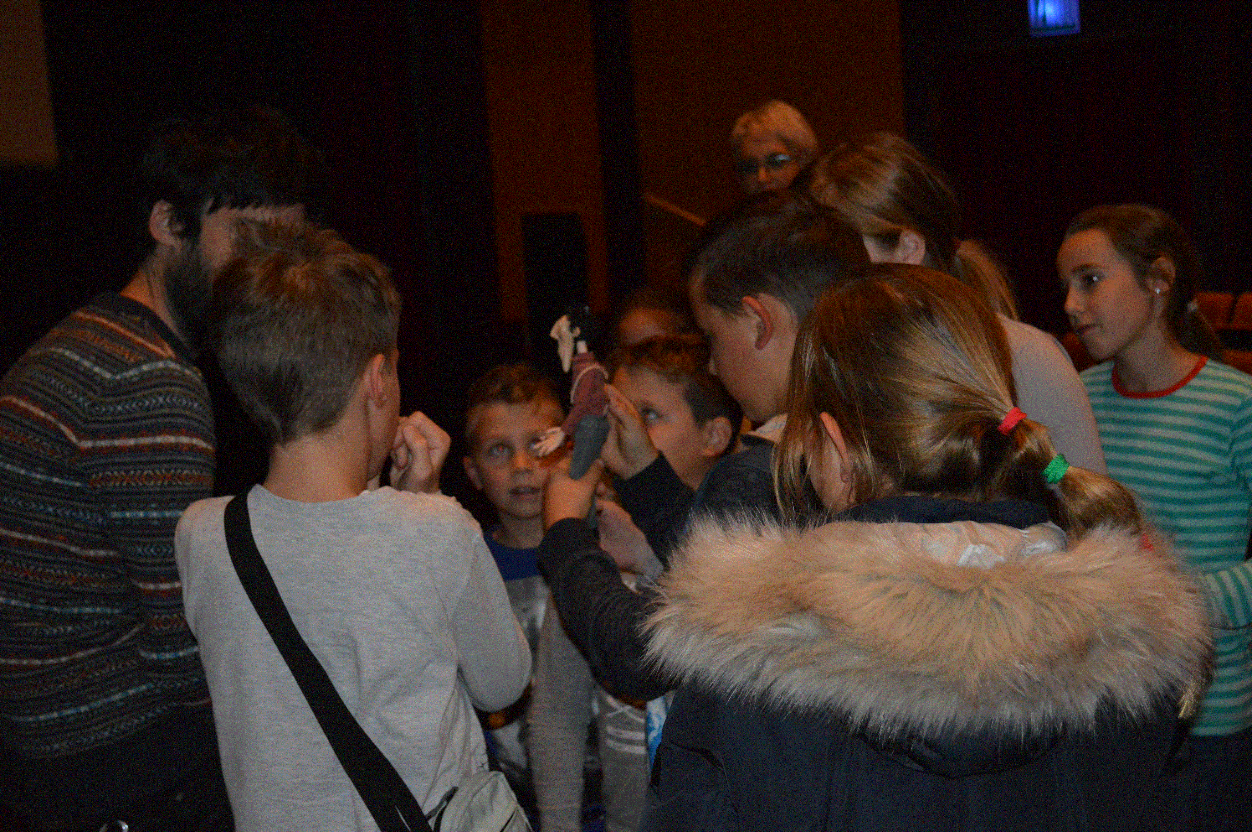
FILMARIJA program filmske vzgoje za otroke in mlade
Projekt FILMARIJA - prijavljen na razpis Slovenskega filmskega centra (SFC) in sicer na Redni letni javni razpis za sofinanciranje kulturno vzgojnih filmskih projektov v Republiki Sloveniji za leto 2017 in 2018 ter za čas trajanja šolskega leta 2017/2018 in 2018/19.
SFC sofinancira 7.000 EUR, projekt v skupni vrednosti čez 22.000 EUR.
Kosovelov dom Sežana (NOSILEC projekta oz. programa),
Zavod znanje, Kulturni dom Postojna – partner
Notranjski regijski park, Kulturni dom Cerknica - partner
Šolski center Srečka Kosovela Sežana – partner
Mladinski center Podlaga (Zavod ŠTIP) – partner,
Klub študentov Sežana – partner / sofinancer za Filmšulo.
Filmšula - v sodelovanju z Zavodom VIZO.
Zunanje sodelavke: Ana Peršič, Nina Drobnjak, Marina Katalenič
Delavnice: Vizo, Slon, Gumb

Slide 8
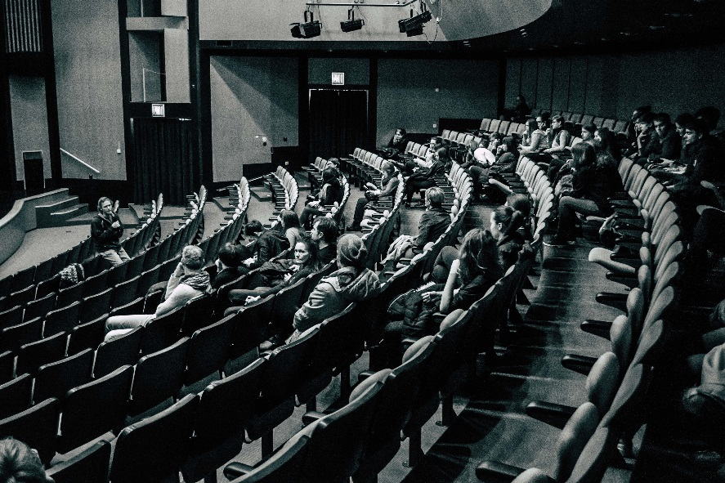
Katere filme smo gledali v sezoni 2018-19?
KULdnevnik (dve izdaji)
Sežana: šolske in predšolske projekcije s pogovori:
Gajin svet, Cirkus (1982), Pikica, Koko in divji nosorog, Slon kolesari po svetu, Čudo, Los Bando, Misija Arktika, Zeleno kolo, Črni Kkklanovec.
Filmšula: Gajin svet, Posledice, Na sončni strani Alp (+ predavanje o tem, kdo je filmski producent), Bohemian Rhapsody (po izboru dijakov), Trgovinica za samomore, Nečista kri, Ne bom več luzerka.
Filmšulca: Moja žirafa, Slon po Animateki, Čarobna zima v Mumindolu, Zeleno kolo, Cirkus, Kekec (1951)
Postojna: Učitelj žaba, Posledice, Kapitan fantastični, Misija Arktika
Cerknica: Pikica, Koko in divji nosorog, Gajin svet, Čarobna zima v Mumindolu, Neverjetna zgodba o velikanski hruški

Slide 9
FILMARIJA program filmske vzgoje za otroke in mlade

Slide 10
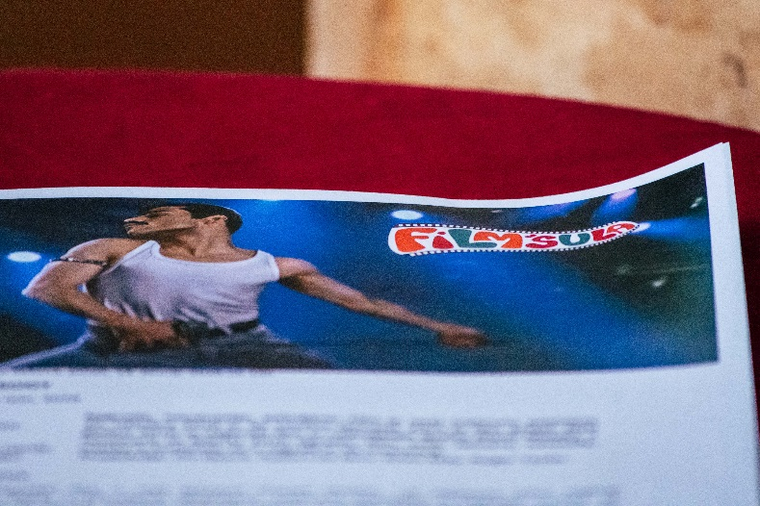
Del filmov izbirajo dijaki sami.
Del filmov izberejo iz našega nabora filmov.
Del filmov določimo partnerji v sodelovanju. Sestanki na 3 mesece.
Dijakom se štejejo ure v OIV.
Gradivo (spletka).
Brezplačne vstopnice za dijake & študente (KŠS krije 500 EUR / letno).
Projekcije tudi v MC Podlaga (družbeno angažirani dokumentarci).
Anketiranje, zbiranje predlogov za filme + delavnice.

Slide 11
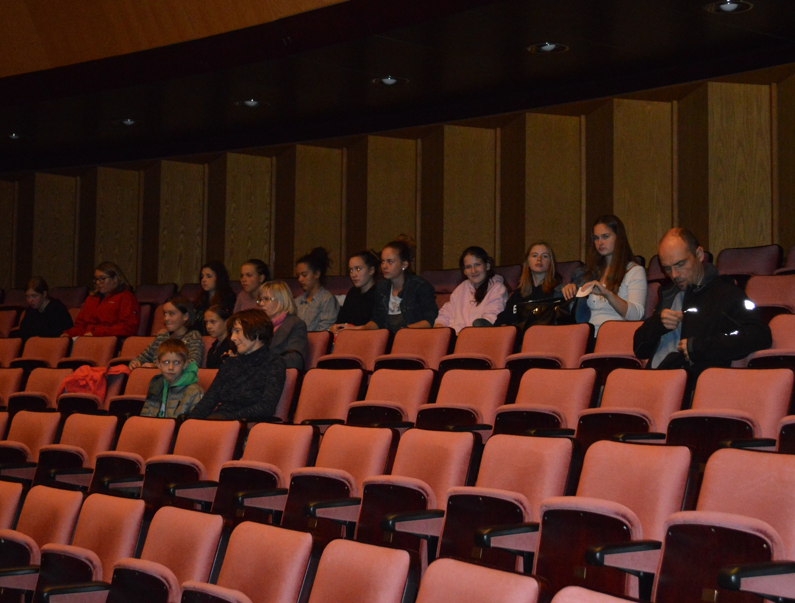
Filmšula: RARA, oktober 2017

Slide 12
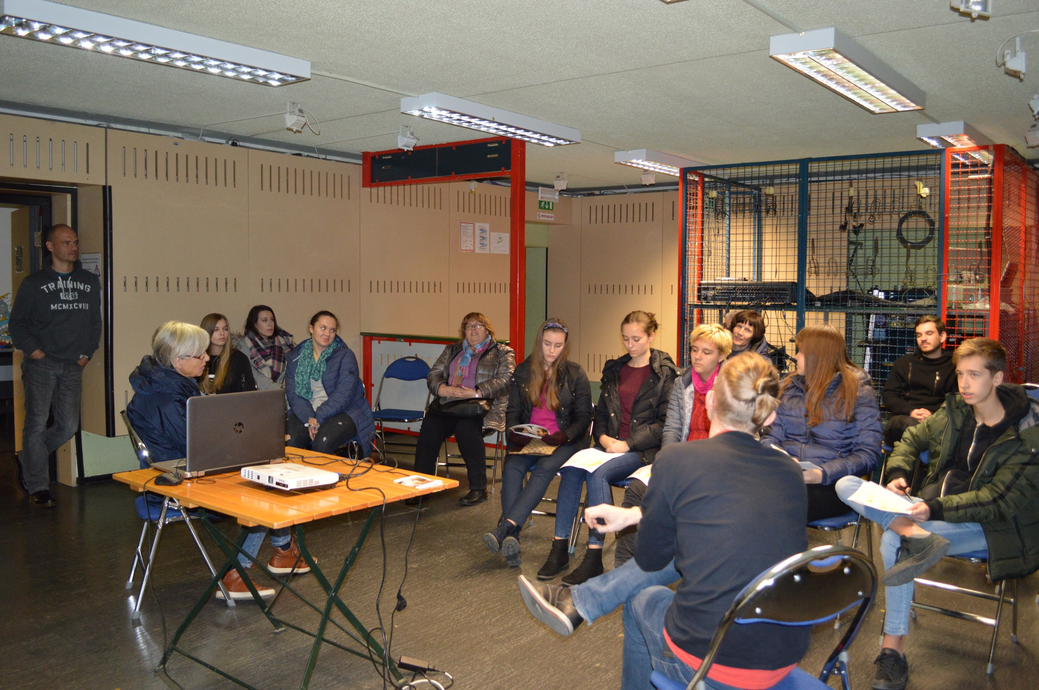
FILMARIJA – Filmšula: OMAR (17.11.2017)

Slide 13
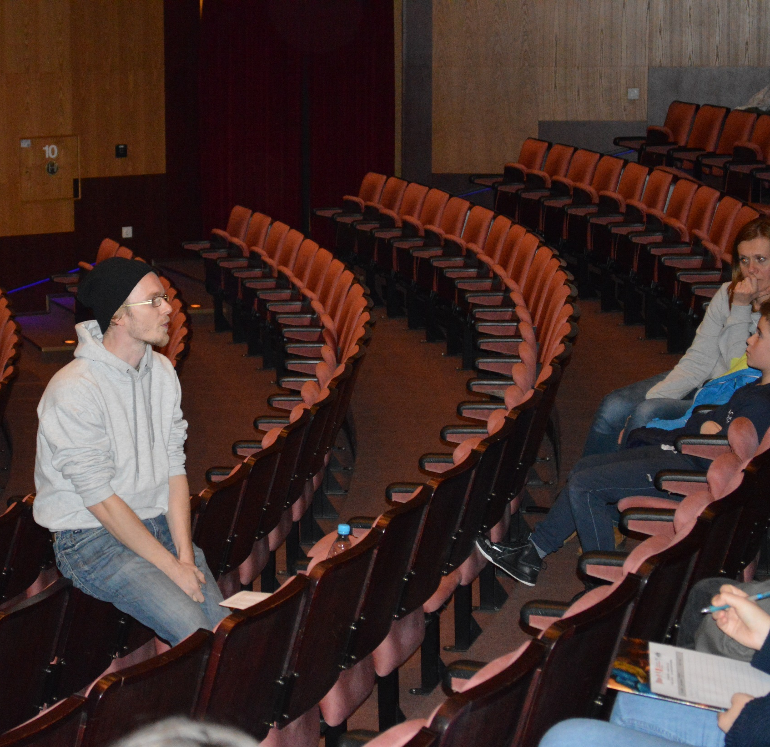
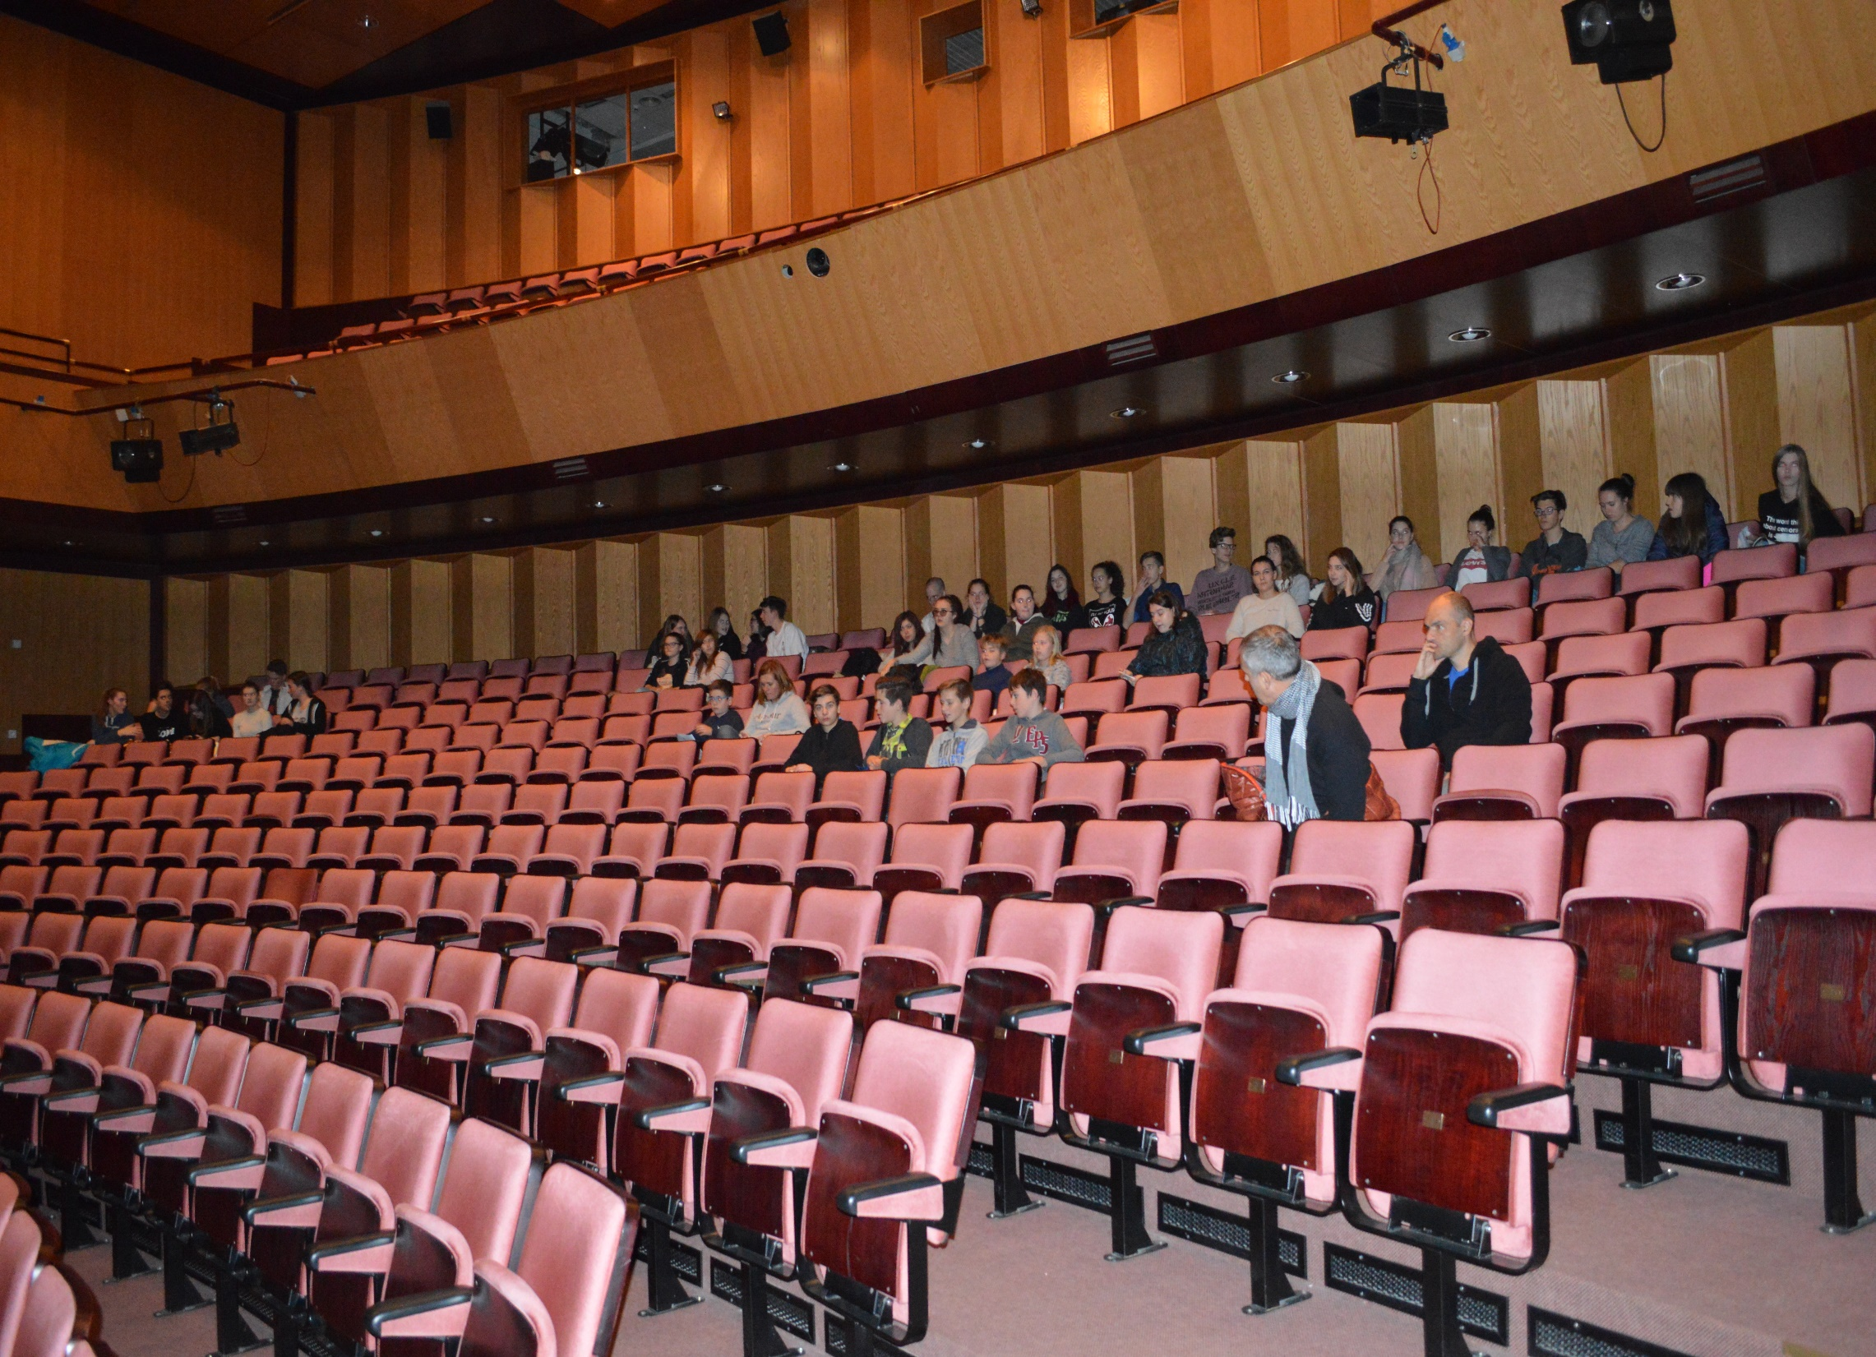
FILMARIJA – Filmšula: TISTO (1.12.2017)

Slide 14
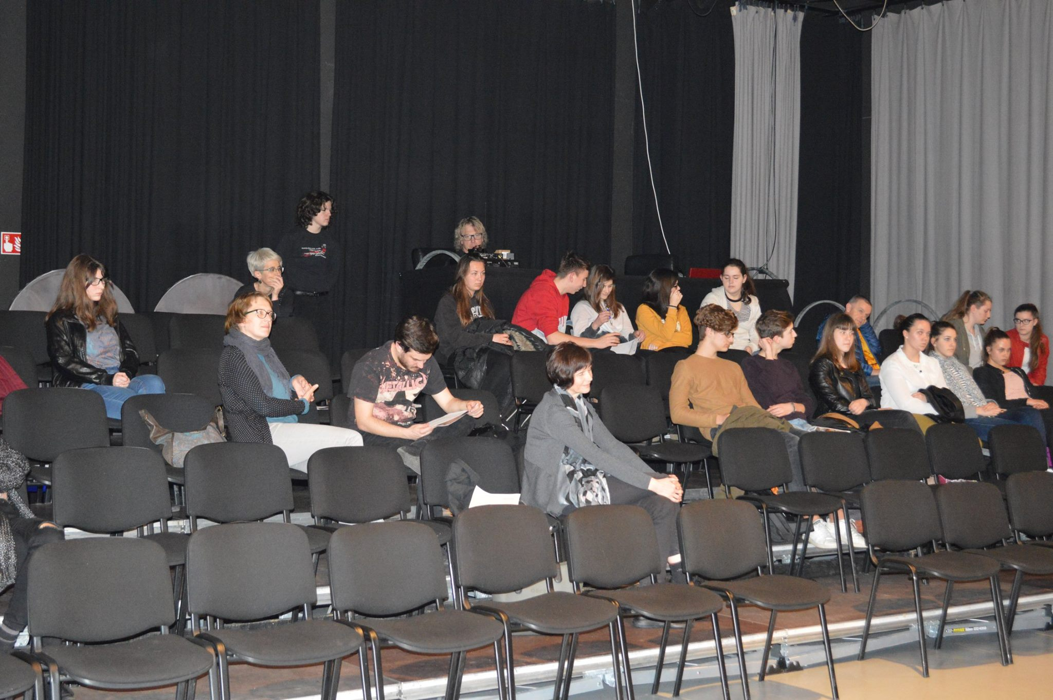
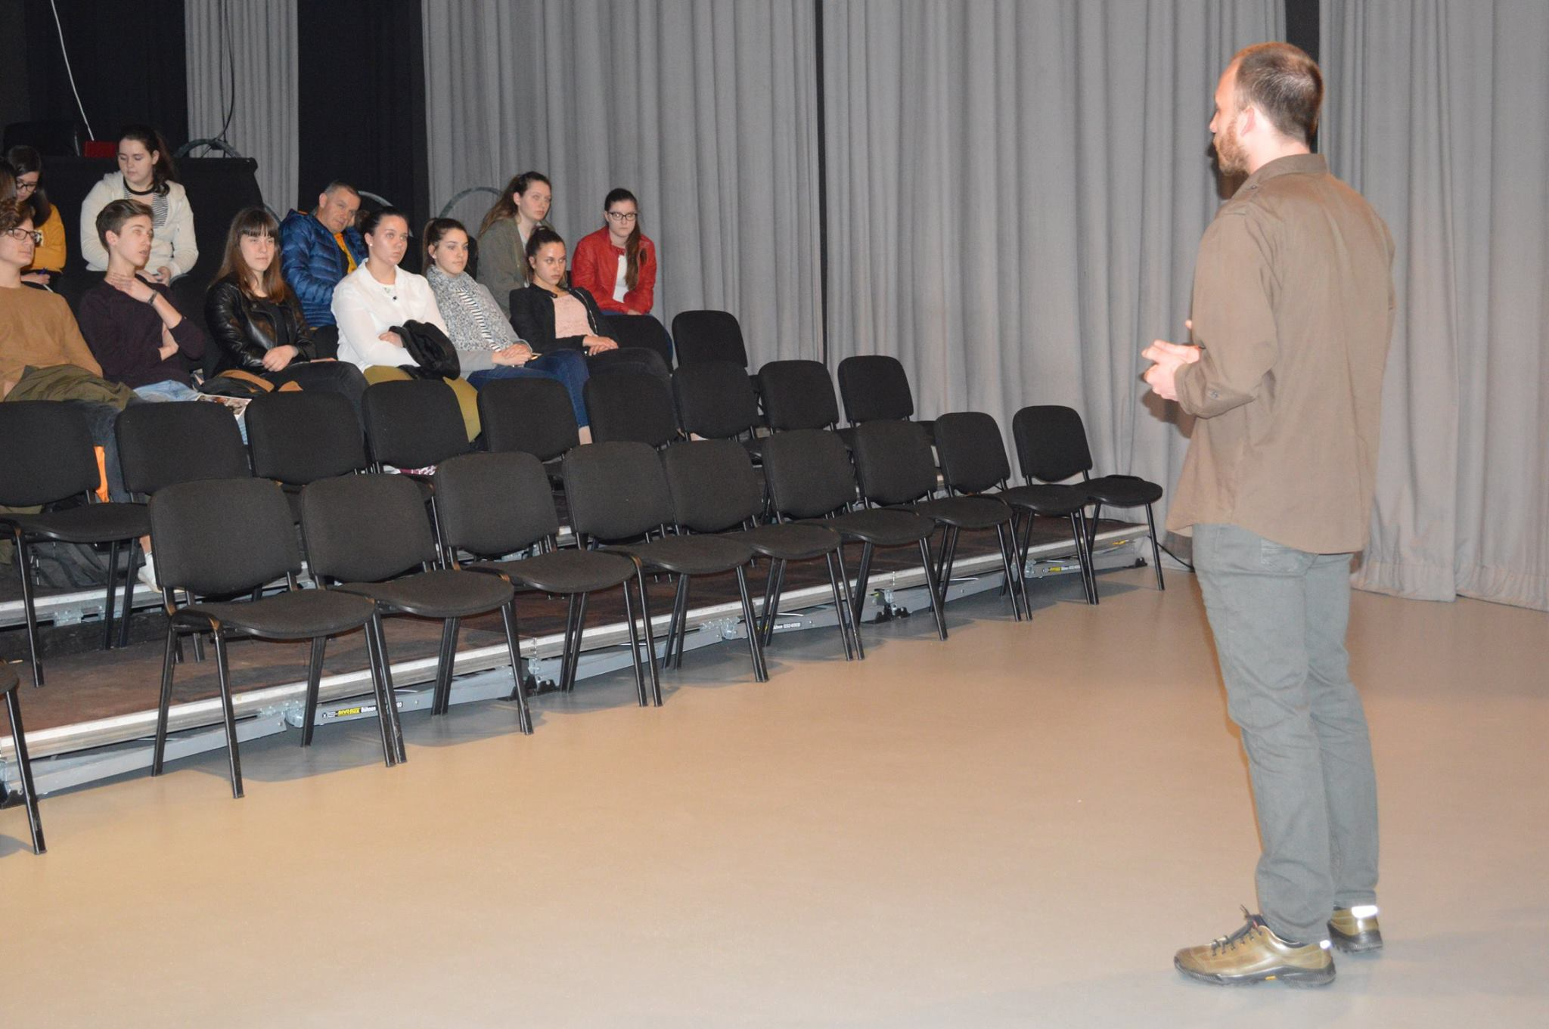
FILMARIJA – Filmšula:

Slide 15
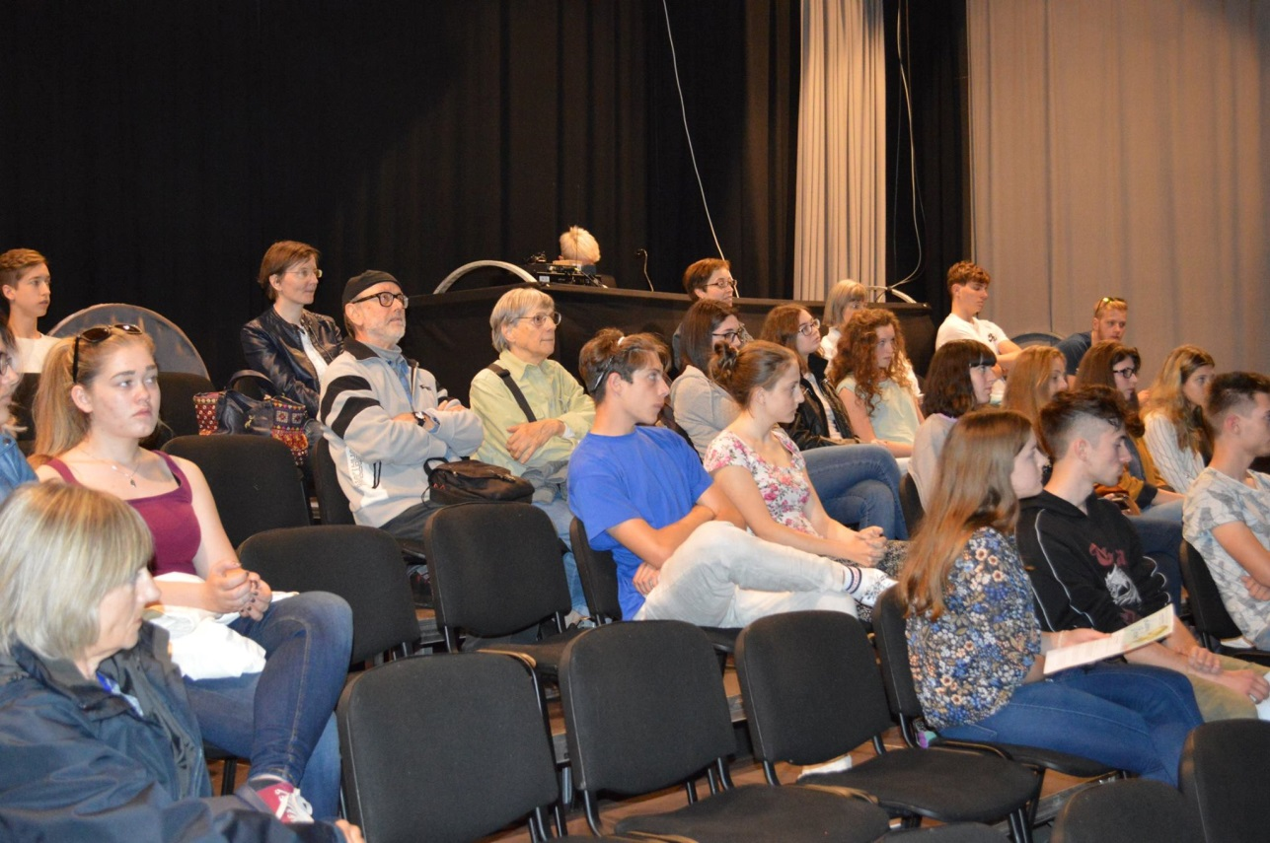
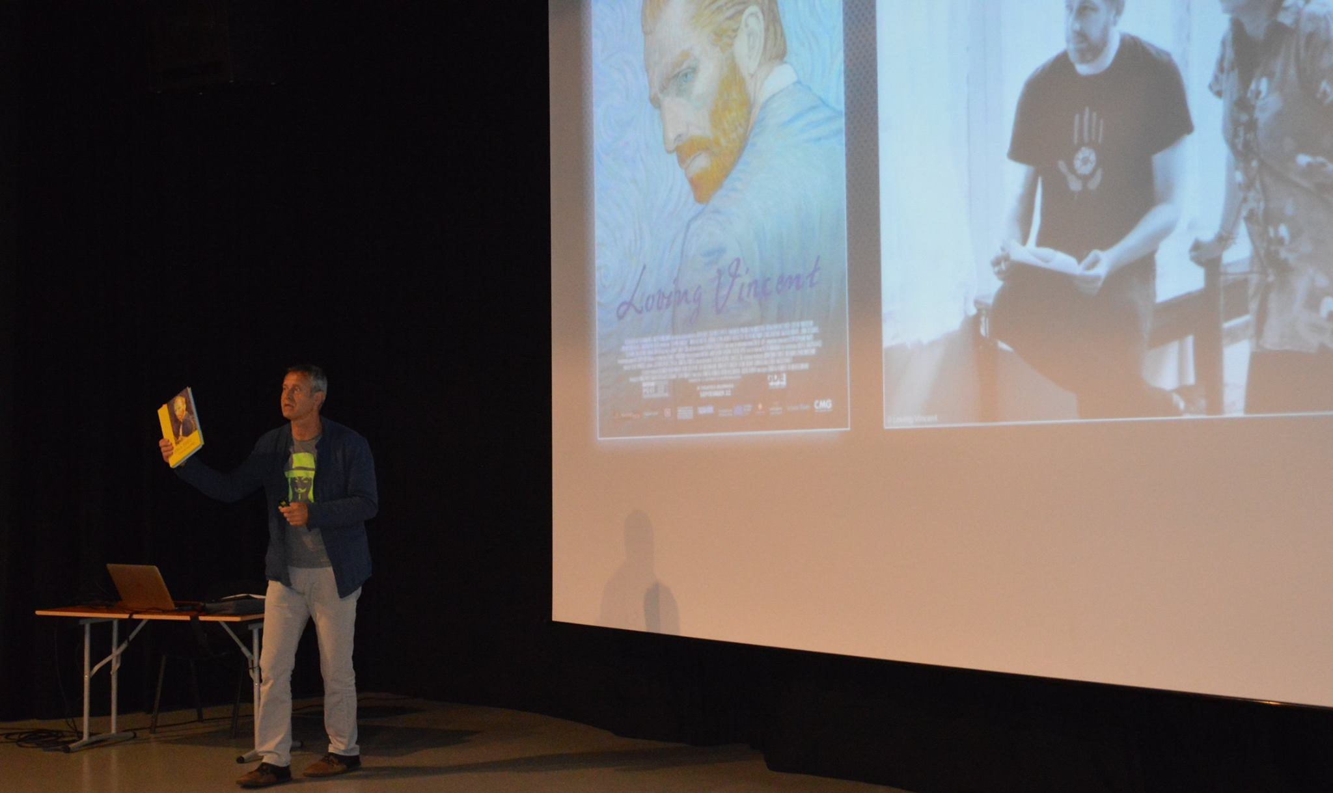
FILMARIJA – Filmšula:

Slide 16
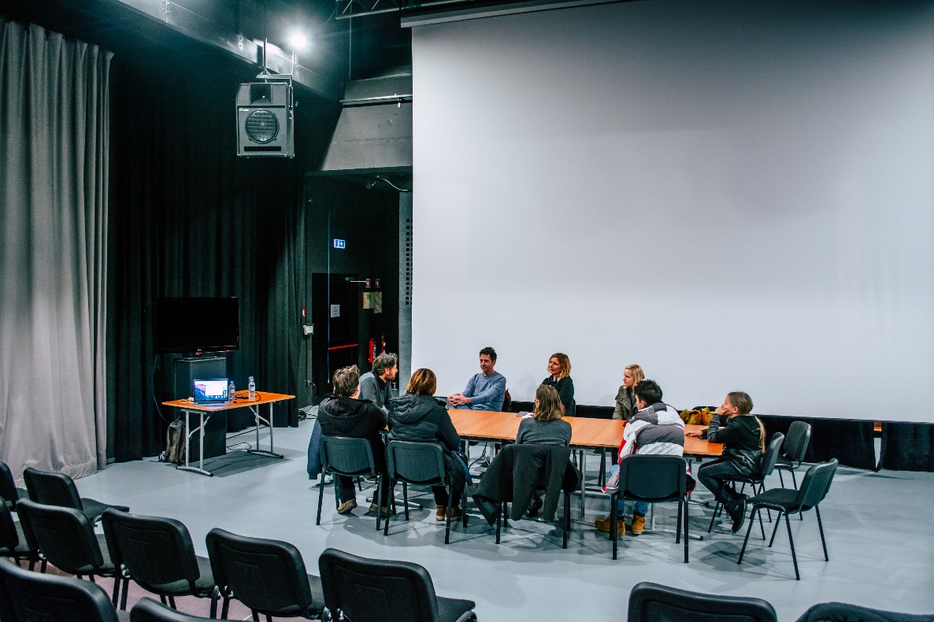

Slide 17
FILMARIJA – FILMŠULcA: Koyaa 17.11.2017

Slide 18
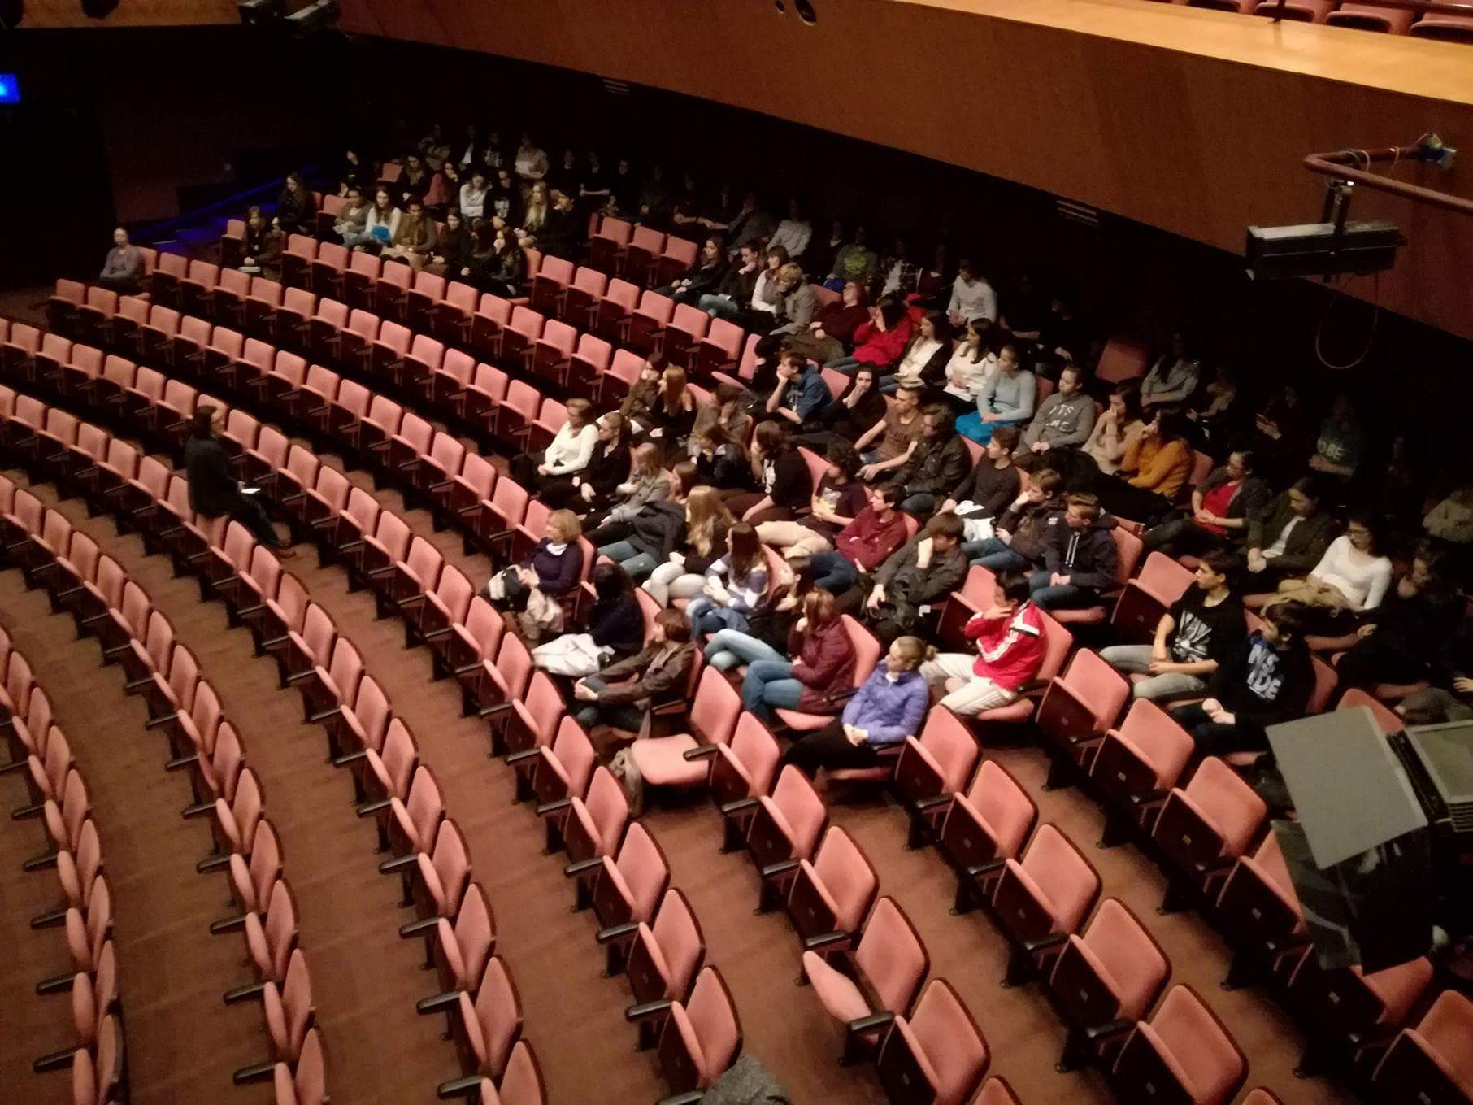
FILMARIJA pogovor za dijake ŠCSKS po filmu Razredni sovražnik (26.10.2017)

Slide 19
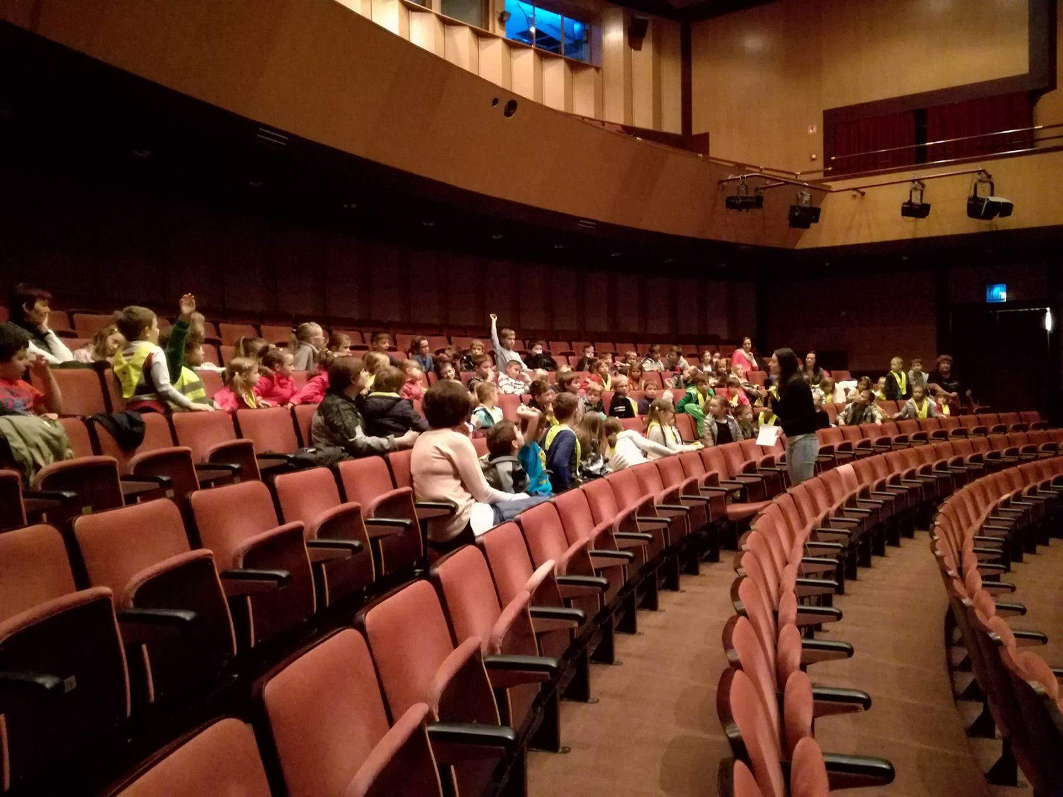
FILMARIJA – POGOVOR PO FILMU: Zverinice iz gozda Hokipoki 8.11.2017

Slide 20
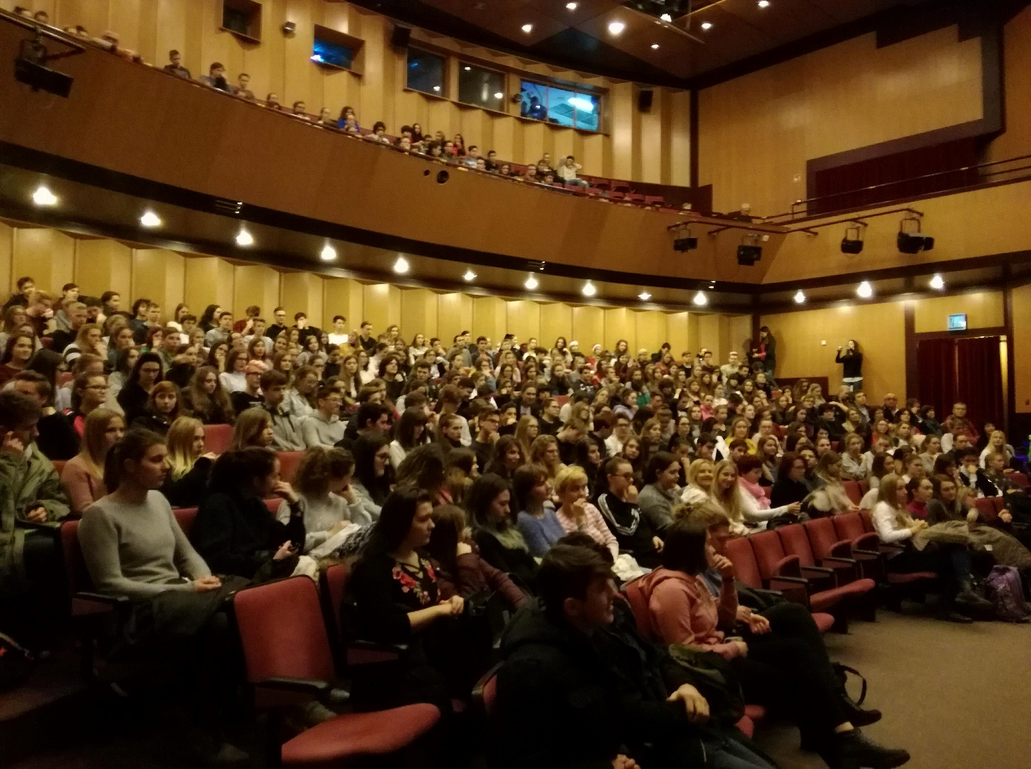
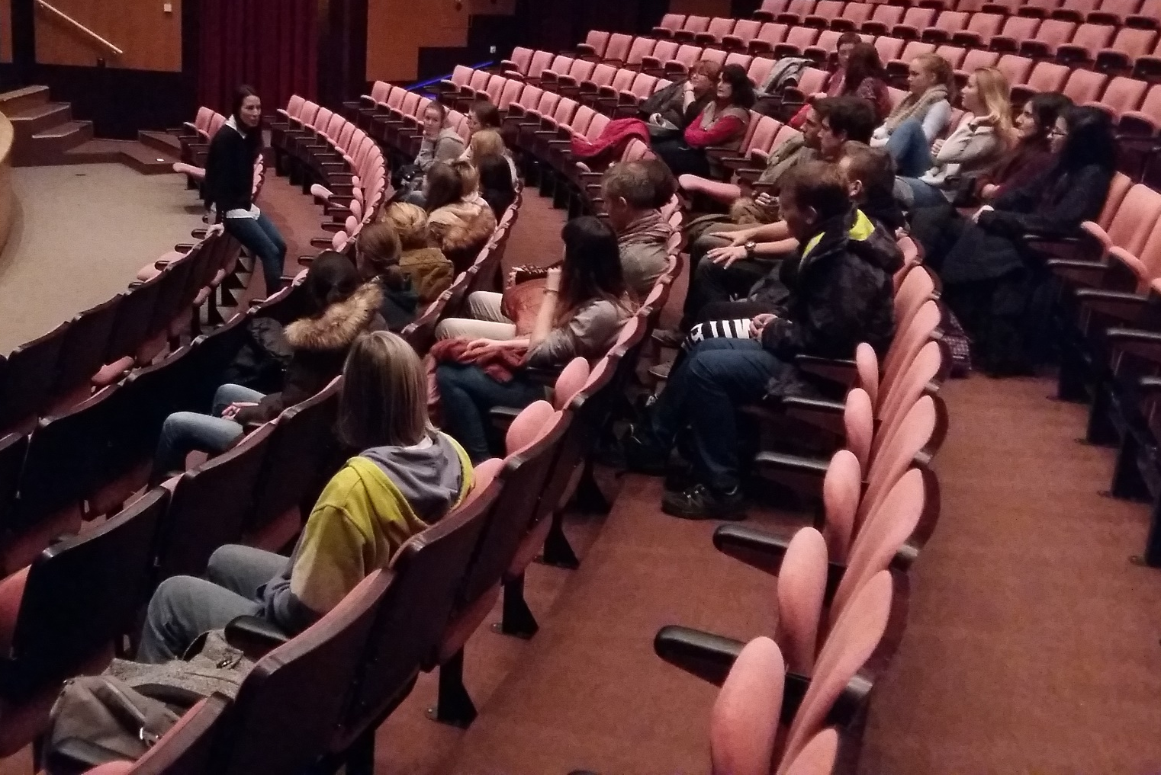
FILMARIJA – POGOVOR PO FILMU : Čudo – 22.12.2017

Slide 21
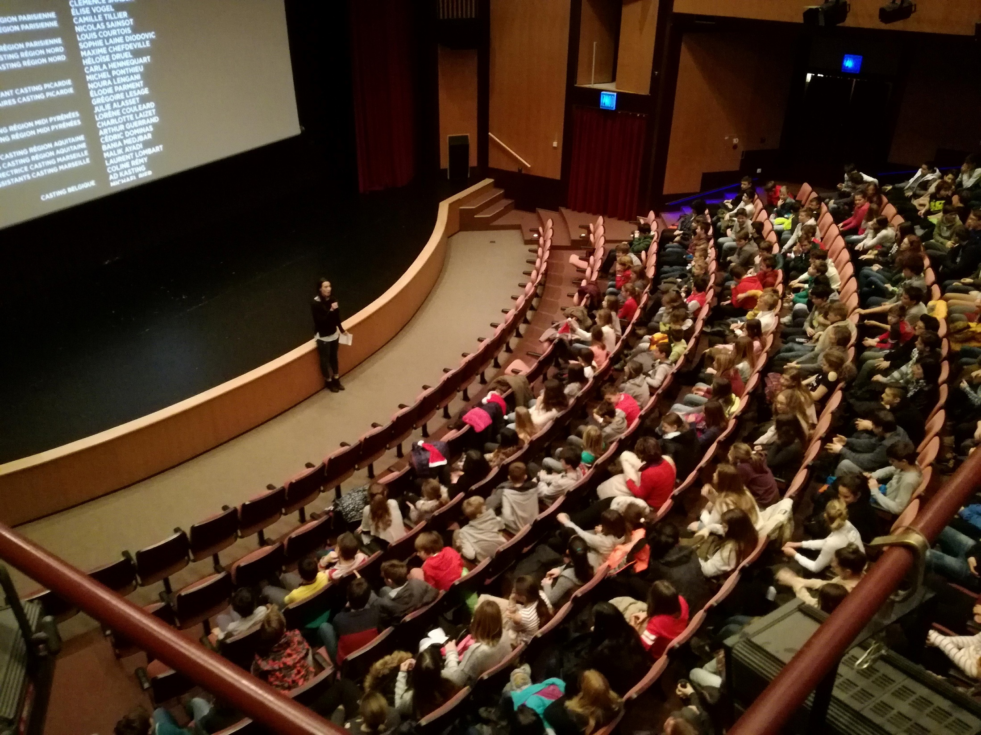
FILMARIJA – POGOVOR PO FILMU: Novi mulc 22.12.2017

Slide 22
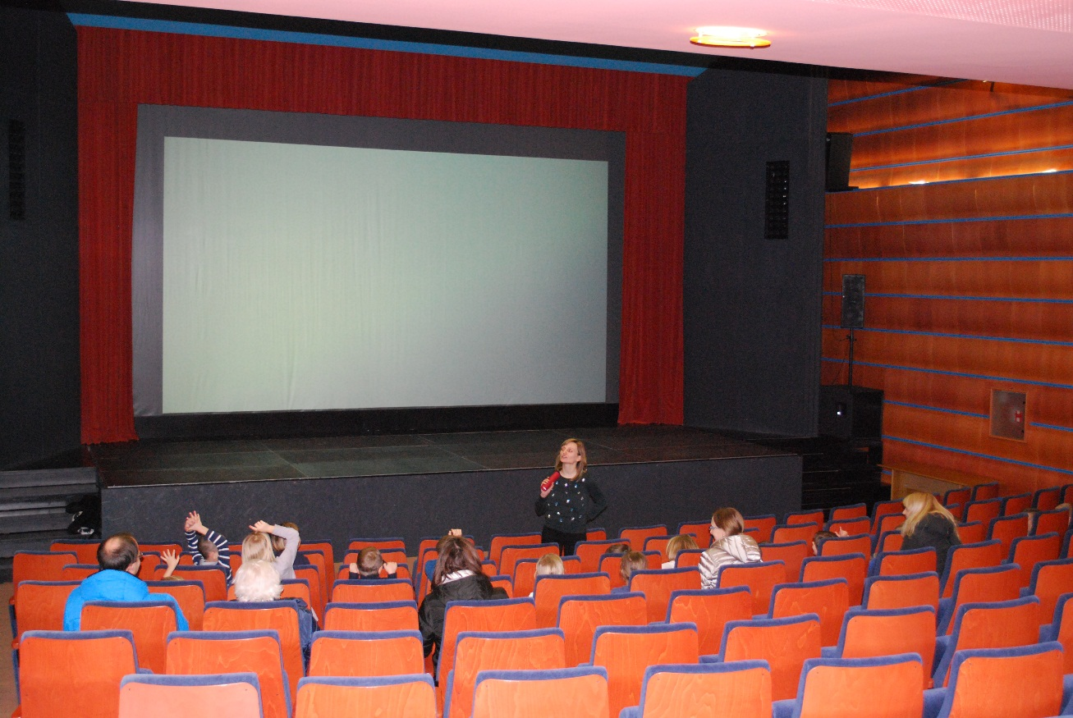
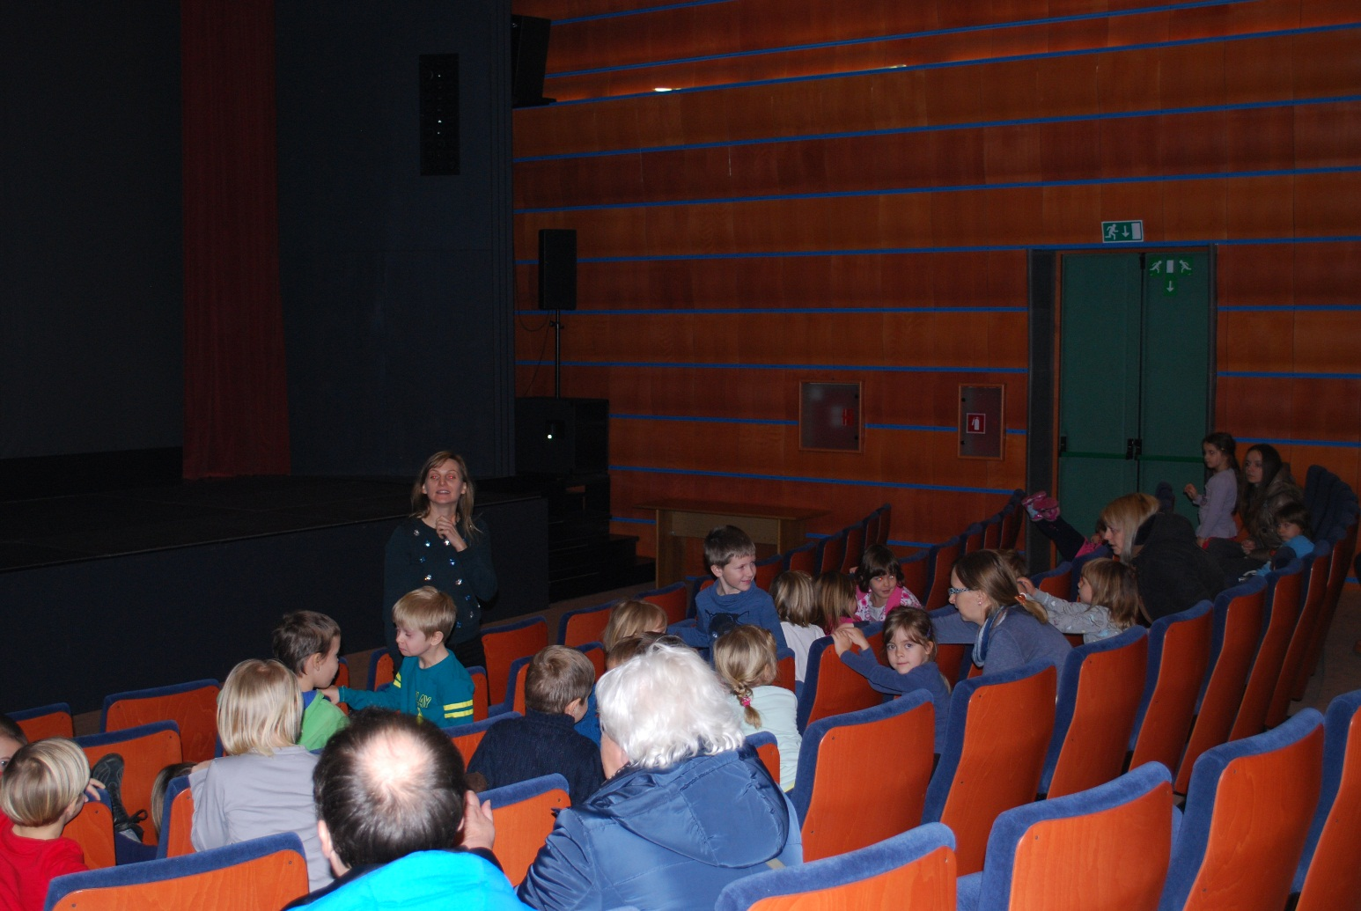
FILMARIJA POSTOJNA: Picka in Packa packata

Slide 23
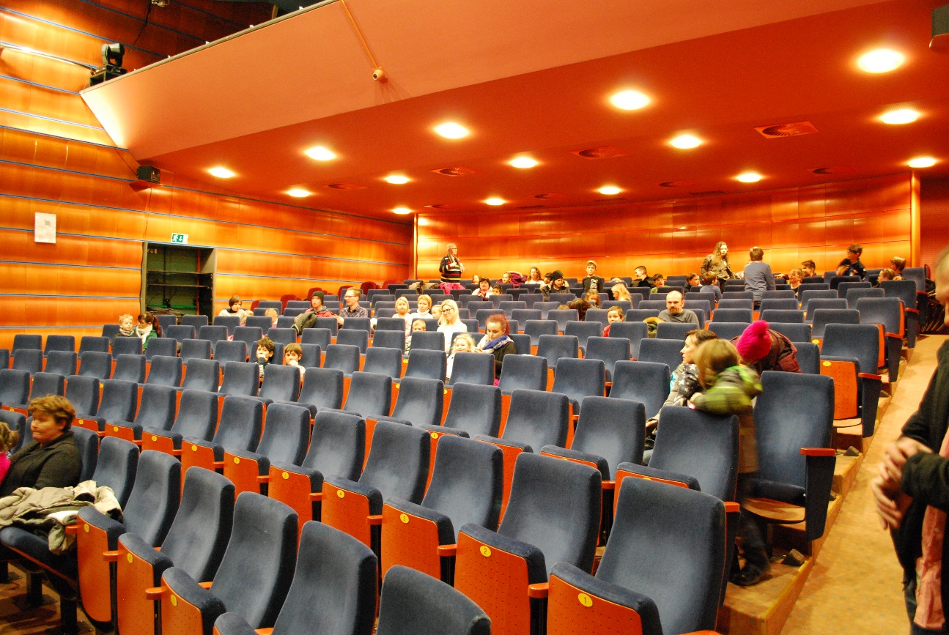
FILMARIJA POSTOJNA: Zverinice iz gozda Hokipoki

Slide 24
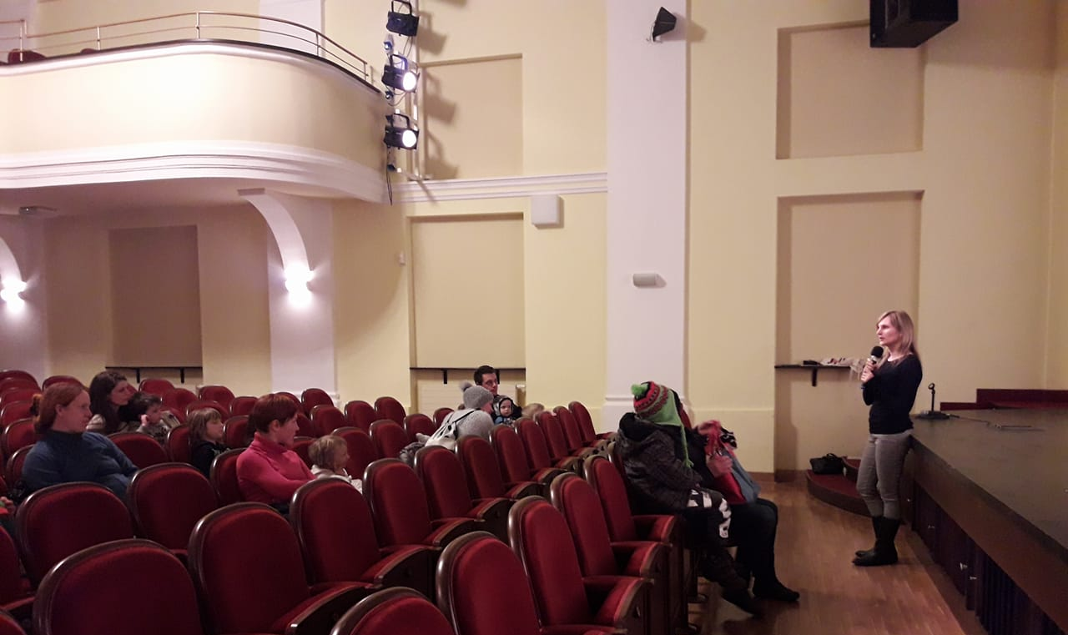
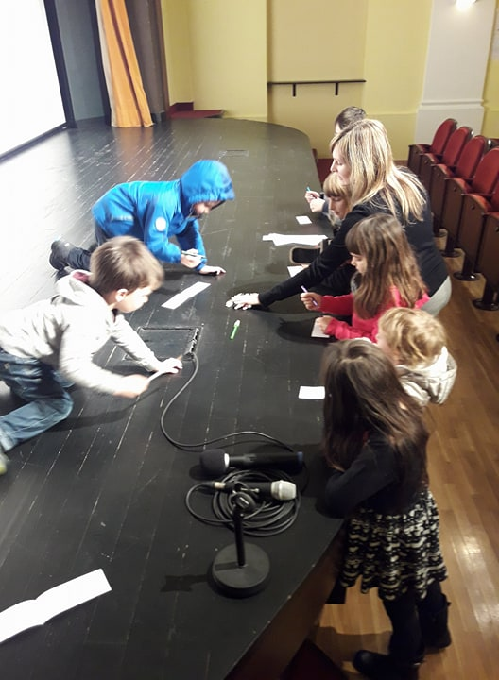
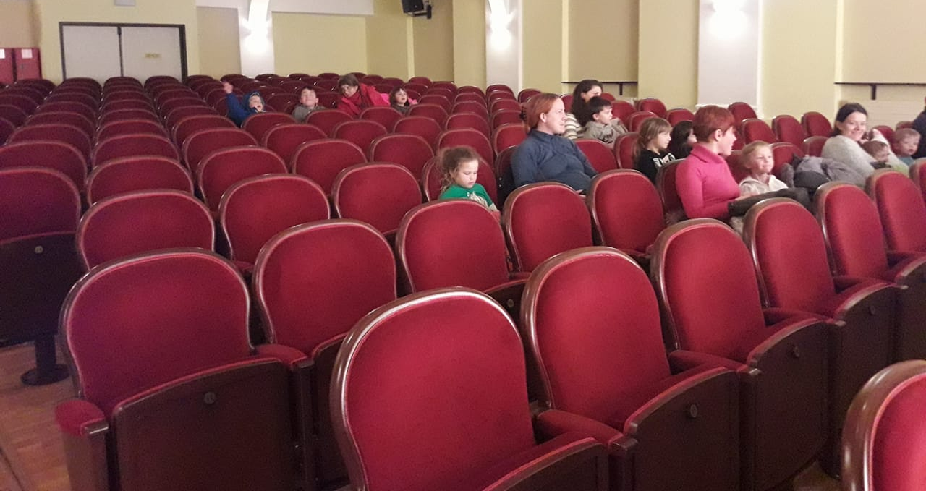
FILMARIJA CERKNICA: Lisička in druge zgodbe

Slide 25
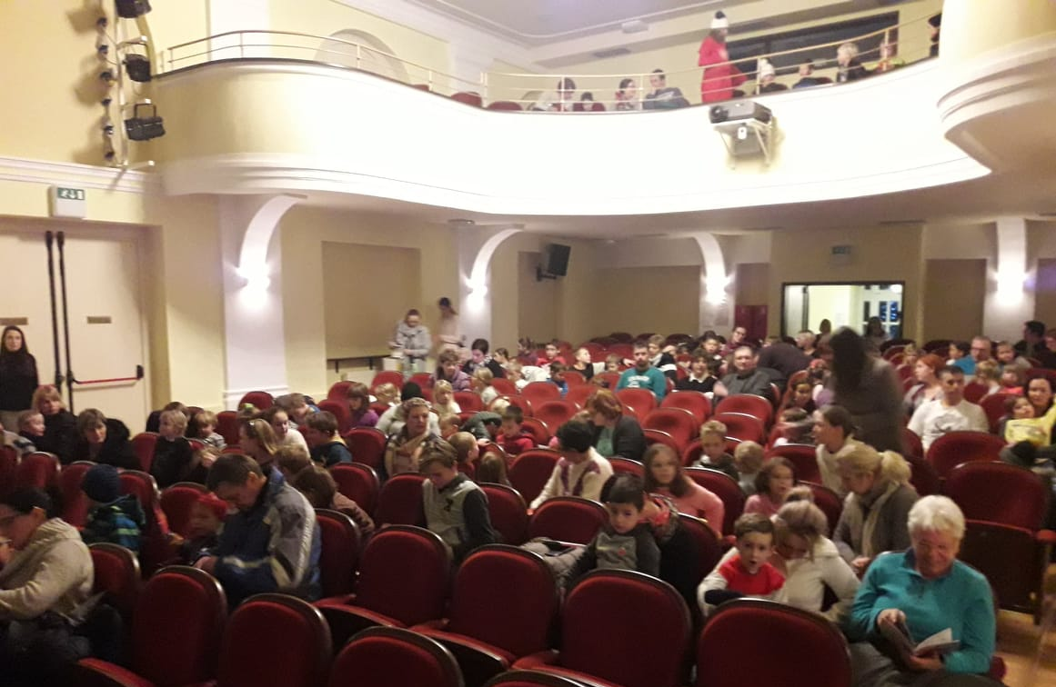
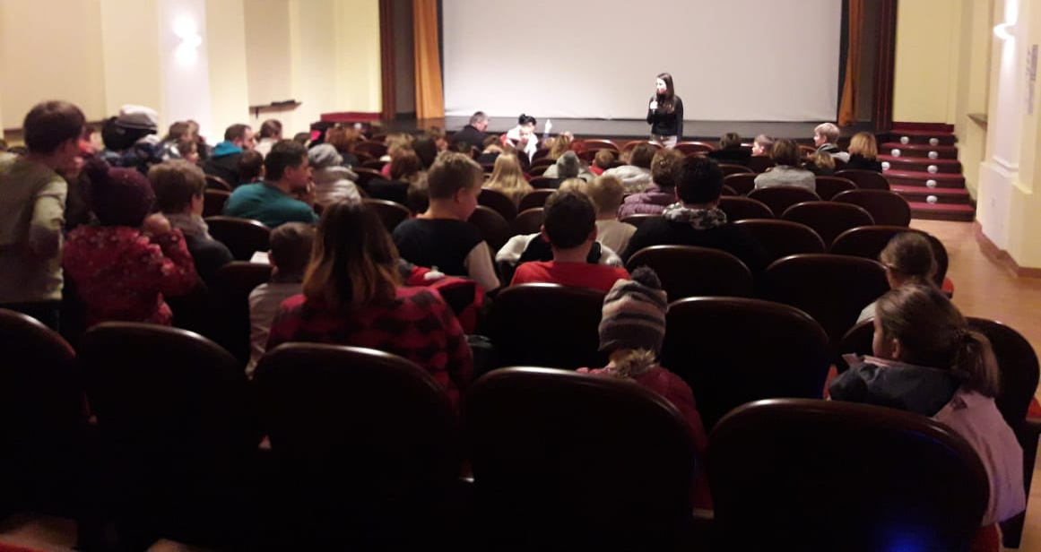
FILMARIJA CERKNICA: Zverinice iz gozda Hokipoki

